Slide 1

Knjiga o džungli
RUDYARD KIPLING

Slide 2
Kratak sadržaj:
1. Mowglijeva braća
2. Kaaov lov
3.“Tigar! Tigar!”
4. Bijeli tuljan
5. Rikki-Tikki-Tavi
6. Toomai, Gospodar Slonova
7. Kako se pojavio strah
8. Džungla osvaja
9. Kraljev ankus
10. Kvikvern
11. Crveni pas
12. Proljetna trka

Slide 3
O književnom djelu:
ove priče pisane su dok je autor živio u Vermontu, inspiraciju za njih je pronašao u svom djetinjstvu provedenom u Indiji, gdje je živio nekoliko godina nakon studija. Pretpostavka je da je ove priče pisao za svoju kćerku, koja je nedugo nakon izdavanja prve edicije knjige, preminula u dobi od 6 godina.
Knjiga se sastoji od dva dijela, 12 poglavlja ili 12 priča. Svaki dio se sastoji od 6 priča. U prvom dijelu, odnosno u Knjizi o džungli I nalaze se poglavlja: Mowglijeva braća, Kaaov lov, “Tigre! Tigre!”, Bijeli tuljan, Rikki-Tikki-Tavi, Tommai, Gospodar Slonova, dok se u Knjizi o džungli II, nazale poglavlja: Kako se pojavio strah, Džungla osvaja, Kraljev ankus, Quiquern, Crveni pas, Proljetna trka.

Slide 4
U ovoj knjizi životinje su personificirane. Inteligentne su poput ljudi te su vrlo brižne i privržene malom dječaku kojeg su prihvatile kao svoga.
Mowgli može razgovarati s njima pa možemo reći, ili da im je dana osobina čovjekovog govora ili da je Mowgli naučio njihov jezik i tako uspješno komunicirao s njima.
Životinje su u djelu visoko moralne. Imaju zakone koje slijede i kojima uče Mowglija, a oni govore da se druga bića moraju poštivati, kao i sama Priroda.
Životinje su i jako pravedne, toliko da bi i sami ljudi mogli puno toga od njih naučiti.
Osim zloglasnog Shere Khana, koji je ubojica i opasnost svima njima, glavni negativci u djelu upravo su ljudi. Njih se sva bića boje, samo zato što oni Prirodu prisvajaju sebi, nimalo je poštujući niti mareći kako njihovo djelovanje utječe na ostatak živog svijeta.

Slide 5
Književni rod: epika
Vrsta književnog djela: zbirka pripovijetki
Mjesto radnje: Indija
Vrijeme radnje: neodređeno
Tema djela: doživljaji dječaka Mowglija koji je odrastao u indijskoj džungli

Slide 6
Ideja književnog djela:
ljudi su često okrutni i nanose drugima zlo, za razliku od životinja i njihovih zakona koji su oličenje dobrote, poštenja i razumnosti. Ipak, čovjek će uvijek pripadati čovjeku jer se svaka rijeka vrati svome izvoru

Slide 7
Likovi:
Mowgli, majka Vučica, tata Vuk, Tabaqui, Shere Khan, Baloo, Bagheera, Akela, vukovi, Kaa, majmuni, svećenik, ljudi, Messua, Grey brother, Buldeo…

Slide 8
Mowgli
maleni dječak koji je odrastao u džungli uz mamu Vučicu i oca Vuka. Kada ga je otac Vuk spasio od opasnog tigra Shere Khana, obitelj vukova odlučila ga je zadržati i odgajati uz svoja četiri malena vuka.
“Ravno pred njim, držeći se za nisku granu, stajalo je golo smeđe dijete koje tek što je prohodalo – tako nježno i bucmasto majušno biće,…”
Dječak je odrastao i primljen je u čopor, a Baloo i Bagheera su se obvezali da će ga odgojiti. Životinje su ga zvale ljudsko mladunče, a on je bio zaista poseban. Baloo i Bagheera su ga jako voljeli. Baloo ga je smatrao najboljim, najpametnijim i najhrabrijim, a Bagheera ga je samo htio razmaziti.
“…Još nikada nije bilo tako divnog čovjekova mladunčeta – reče Baloo. – To je najbolje i najpametnije i najhrabrije od sve ljudske mladunčadi; moj učenik,…”
Bio je dobrodušan, hrabar i pomalo naivan. Vjerovao je da će jednoga dana voditi svoj narod, a pošto je povjerovao majmunima upao je u njihovu stupicu. Kada su ga Kaa, Baloo i Bagheera spasili, priznao je svoju grešku.
Kada su ga prognali iz džungle, odlučio je otići živjeti među ljude, ali ni tamo ga nisu prihvatili iako se trudio naučiti sve ljudske običaje. Na kraju je ispunio obećanje, ubio je Shere Khana i njegovu kožu donio na Skupštinu. Tada su svi vukovi željeli da Mowgli uz Akelu ponovo vodi čopor, ali Mowgli to nije htio. Sada je odlučio živjeti sam, bez ljudi i bez vukova. Lovio je samo uz četiri vuka, vukove uz koje je odrastao kod majke Vučice i oca Vuka. Kasnije se oženio.

Slide 9
Shere Khan
opasni tigar koji nije lovio po zakonima džungle. Bio je jako glasan i svojim glasom je svima ostalima htio utjerati strah u kosti. Bio je hrom na jednu nogu pa je lovio ono što mu je bilo lakše uloviti, a to su često bila goveda. Ljudi su zbog toga bili posebno ljuti na njega. Bez objave je promijenio lovište i stigao na područje gdje se našao i maleni Mowgli. Više od ičega htio ga je uloviti, no cijeli život Mowgli je imao zaštitu čopora. Na kraju je od Mogwlija i ostalih životinja nastradao, a Mowgli je priložio njegovu oderanu kožu na Skupštini.

Slide 10
Baloo
mrki medvjed koji je jako volio Mowglija. On je dao svoj glas da Mowgli ostane u čoporu i bio je njegov učitelj. Sve što je Mowgli naučio o zakonu džungle naučio je upravo od Balooa. Kada su Mowglija oteli majmuni, učinio je sve kako bi ga spasio.
“U tom se trenutku Baloo uspravi na zadnje šape i zamumlja – Baloo, sanjivi mrki medvjed, koji je učio mlade vukove zakonima džungle, jedini tuđinac u savjetu vukova, stari Baloo koji se može kretati kako ga je volja, jer jede samo orahe, korijenje i med.”

Slide 11
Bagheera
crna pantera. Uz Balooa i ona je dala svoj glas da Mowgli ostane u čoporu vukova. Voljela je Mowglija više od svega i često su se zajedno družili. No, kada je Mowgli pogriješio i bio otet od majmuna, ona ga je morala par puta udariti što je bilo za njegovo dobro.
“Sav kao tinta crn, ali s panterskom šarom, koja bi u svjetlosti pokatkad zasijala kao šara u svili, što se prelijeva. Svi su poznavali Bagheeru i nitko se nije rado sretao s njim, jer je bio lukav kao Tabaqui, jak kao divlji bivol i bezobrazan kao ranjeni slon. Ali mu je glas bio blag poput divljeg meda što kaplje s drveta , a krzno mekše od paperja”
Jednom prilikom ispričao je Mowgliju svoju sudbinu. Rodio se u kraljevskoj palači među ljudima. Majka mu je umrla, a on je pobjegao u džunglu. Znao je običaje ljudi pa je i to bio jedan od razloga zašto su ga se životinje bojale.

Slide 12
Akela
veliki sivi, stari, osamljeni vuk, vođa čopora. Bio je snažan, hrabar i lukav. Pomogao je Mowgliju da ga prihvati čopor što je Mowgli zapamtio i bio mu je zahvalan. Pomogao je Mowgliju da zaustavi Shere Khana.

Slide 13
Kratak sadržaj:
Ostavljen i izgubljen u džungli, Mowgli je naišao na jednu vučju obitelj, kojoj je prišao bez trunke straha. Oni su bili vukovi. Majci vučici sviđala se njegova hrabrost te su ga usvojili, a ona mu je dala ime Mowgli.
Dječaka je primijetio i tigar Shere Khan, koji je volio jesti ljudsko meso i tražio ga sebi za obrok.
O dječakovoj sudbini se moralo odlučiti na Saboru kod Skupštinske Stijene, gde su sve životinje zajednički donosile odluke o životu u džungli. Tamo je Shere Khan govorio da ljudskom biću nije mjesto u džungli i htio da mu ga prepuste, ali su medvjed Baloo i panter Bagheera, obećali da će oni paziti na dječaka i naučiti ga Zakonu džungle kako se ne bi loše ponašao.
Vođa vukova, koji se zvao Akela, prihvatio je ostanak Mowglija kao dobar znak za budućnost čopora te je tako dječak ostao s vukovima.
Sljedećih desetak godina Baloo i Bagheera su učili Mowglija o svemu u džungli, dok je Shere Khan tražio dobru priliku da ga ubije.
Majka vučica je jednom rekla Mowgliju da će on morati ubiti Shere Khana, ali je on ubrzo to zaboravio jer se nije bojao tog tigra zbog zaštite svojih prijatelja i vukova iz čopora.
Kada je Mowgli izrastao u snažnog dječaka, vođa vukova Akela je već bio ostario, tako da su na Skupštini kod Stijene mladi vukovi, na nagovor Šhere Khana, tražili da se on ubije, a dječak preda tigru.
Mogli se od njih spasio zahvaljujući vatri koju je bacio prema njima, poslije čega su se razbježali.
Zatim je, razočaran i uplakan, odlučio napustiti džunglu. Najprije se oprostio sa svojom vučjom obitelji obećavajući im da će se jednog dana vratiti s kožom ubijenog Šhere Khana, a potom se uputio prema selu kako bi život nastavio s ljudima.

Slide 14
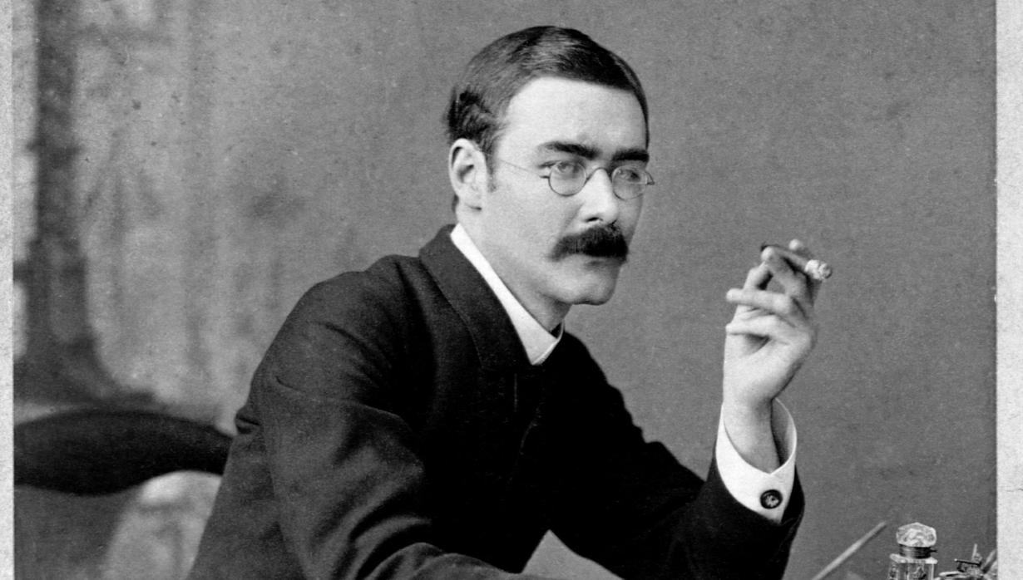
Bilješka o piscu
Rudyard Kipling engleski je književnik rođen 30. prosinca 1865. u Bombaju. Otac mu je radio kao profesor na umjetničkoj školi. Iako je svoje najranije djetinjstvo proveo u Indiji na školovanje odlazi u Englesku. Po završetku školovanja put ga je odnio natrag u Indiju gdje je provodio vrijeme radeći kao novinar.
Vodio je uzbudljiv život ispunjen putovanjima i napetim situacijama. Jedno je vrijeme čak kao ratni dopisnik sudjelovao u ratu protiv Bura. 1894. po prvi puta objavljuje svoje najpopularije djelo Knjiga o džungli, koje je naredne godine dobilo i svoj nastavak kao Druga knjiga o džungli.

Slide 15
Slijede zadaci:
Obvezni zadaci za sve:
Ime i prezime autora i Naslov knjige
Vrsta književnog djela
Likovi (glavni i sporedni s navedenim osobinama)
Vrijeme (vremena) radnje
Mjesto (mjesta) radnje

